Slide 1

Spørreundersøkelse blant besøkende på turistinformasjon

Slide 2







Grunnleggende informasjon
Navnet på spørreundersøkelsen
Spørreundersøkelse blant besøkende på turistinformasjon
Forfatter
fsadf sadfas
Språk
no
Spørreundersøkelsens nettadresse
https://www.survio.com/survey/d/Q3T1N7R2O9G4T6U9Q
Første respons
20. 05. 2015
20. 05. 2015
Varighet
1 dager

Slide 3
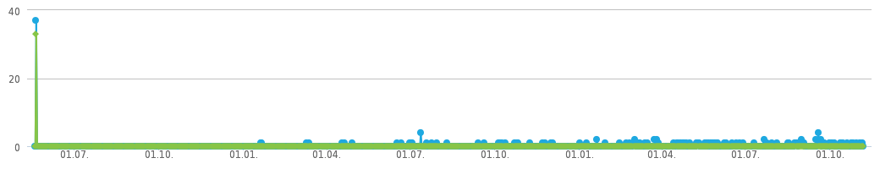
Besøkstallene
165
33
0
132
20%
Antall besøk
Antall fullført
Antall ugjennomførte
Vises bare
Generelt gjennomføringsgraden
Besøkshistorikk (20. 05. 2015 - 20. 05. 2015)
Antall besøk (165)
Antall fullført (33)

Slide 4
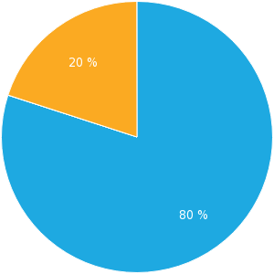
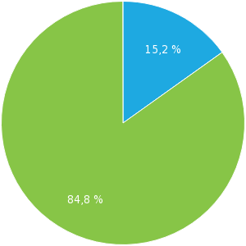
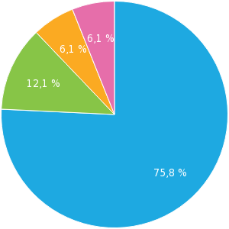
Besøkende totalt
Besøkskilder
Gjennomsnittstiden for å fylle ut undersøkelse
Bare vist (80 %)
(0 %)
(20 %)
E-postinvitasjoner (15.2 %)
Direkte lenke (84.8 %)
<1 (75.8 %)
1-2 (12.1 %)
2-5 (6.1 %)
5-10 (6.1 %)

Slide 5
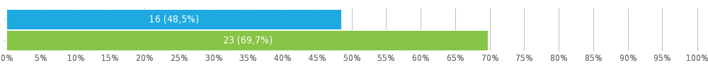
Besøker du turistinformasjonen/informasjonssenteret som
Flere svaralternativer, Svar 33x, Ubesvart 0x
Svar | Svar | Andel
Byborger | 16 | 48.48%
Turist | 23 | 69.7%

Slide 6
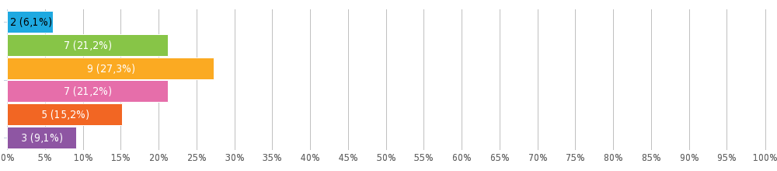
Vennligst velg din aldersgruppe
Ett svaralternativ, Svar 33x, Ubesvart 0x
Svar | Svar | Andel
0-20 | 2 | 6.06%
21-30 | 7 | 21.21%
31-40 | 9 | 27.27%
41-50 | 7 | 21.21%
51-60 | 5 | 15.15%
61+ | 3 | 9.09%

Slide 7
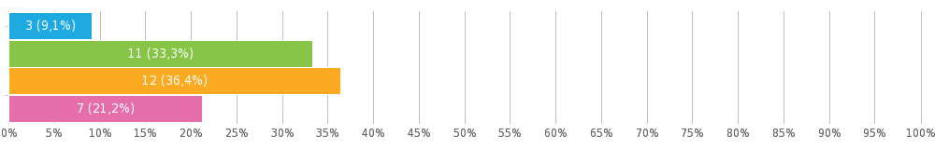
Hvor ofte besøker du turistinformasjonen/informasjonssenteret?
Ett svaralternativ, Svar 33x, Ubesvart 0x
Svar | Svar | Andel
Oftere enn en gang i måneden | 3 | 9.09%
En gang i måneden | 11 | 33.33%
En gang i året | 12 | 36.36%
Sjelden | 7 | 21.21%

Slide 8
Hva er grunnen til at du besøkte informasjonssenteret? 1/2
Flere svaralternativer, Svar 33x, Ubesvart 0x
Svar | Svar | Andel
For å få informasjon om transportmidler i regionen | 6 | 18.18%
For å få informasjon om kulturelle og sosiale begivenheter i regionen | 15 | 45.45%
For å benytte seg av tilgangen til internett | 10 | 30.3%
For å bruke en kopimaskin | 16 | 48.48%
For å kjøpe brosjyrer og/eller suvenirer | 9 | 27.27%
For å bestille en guidet bytur | 13 | 39.39%
For å bestille billetter til konsert eller en annen begivenhet | 9 | 27.27%
Annet (beskriv hva) | 5 | 15.15%

Slide 9
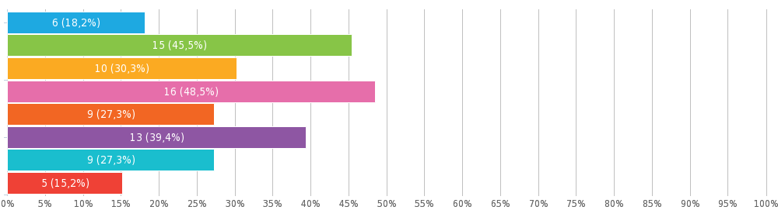
Hva er grunnen til at du besøkte informasjonssenteret? 2/2

Slide 10
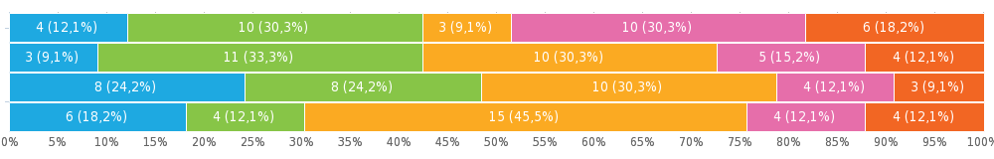
Hvor fornøyd er du med følgende?
Matrise med ett svaralternativ, Svar 33x, Ubesvart 0x
 | Meget fornøyd | Fornøyd | Passe fornøyd | Litt misfornøyd | Skuffet
Tilbudet av tjenester | 4 | 10 | 3 | 10 | 6
Kvaliteten på tjenestene | 3 | 11 | 10 | 5 | 4
Tilgangen til internett og hastigheten på internettilkoblingen | 8 | 8 | 10 | 4 | 3
Fasilitetene og holdningen til de ansatte | 6 | 4 | 15 | 4 | 4

Slide 11
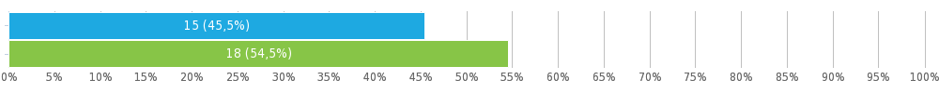
Fikk du all den informasjonen du trengte?
Ett svaralternativ, Svar 33x, Ubesvart 0x
Svar | Svar | Andel
Ja | 15 | 45.45%
Nei | 18 | 54.55%

Slide 12
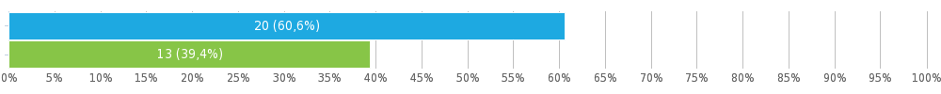
Har du noen sinne vært inne på hjemmesiden vår?
Ett svaralternativ, Svar 33x, Ubesvart 0x
Svar | Svar | Andel
Ja | 20 | 60.61%
Nei | 13 | 39.39%

Slide 13
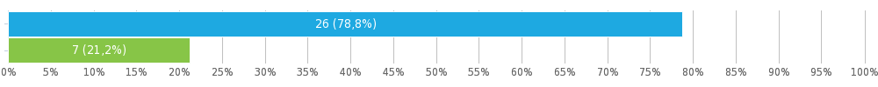
Fant du all informasjonen du trengte på hjemmesiden?
Ett svaralternativ, Svar 33x, Ubesvart 0x
Svar | Svar | Andel
Ja | 26 | 78.79%
Nei (hva var det du ikke fant?) | 7 | 21.21%

Slide 14
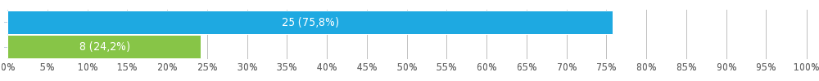
Mener du informasjonssenteret/turistinformasjonen er verdt å besøke?
Ett svaralternativ, Svar 33x, Ubesvart 0x
Svar | Svar | Andel
Ja | 25 | 75.76%
Nei (vennligst beskriv hvorfor) | 8 | 24.24%

Slide 15


Hvordan vurderer du informasjonssenterets tilbud på en skala fra 1 til 10? 1/2
Stjernevurdering, Svar 33x, Ubesvart 0x
Svar | Svar | Andel
10/10 | 5 | 15.15%
9/10 | 3 | 9.09%
8/10 | 7 | 21.21%
7/10 | 3 | 9.09%
6/10 | 0 | 0%
5/10 | 6 | 18.18%
4/10 | 3 | 9.09%
3/10 | 4 | 12.12%
2/10 | 1 | 3.03%
1/10 | 1 | 3.03%

Slide 16
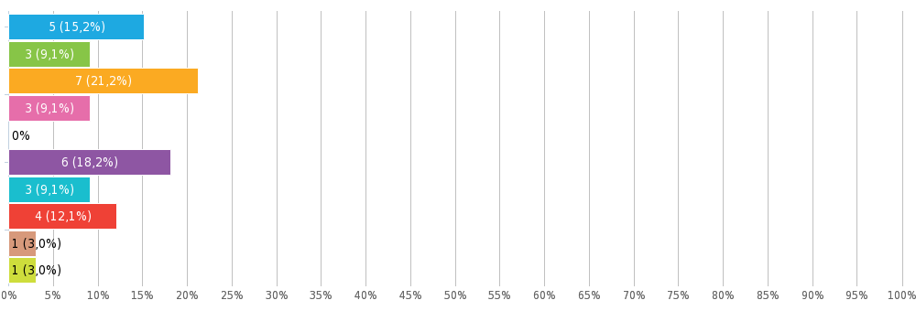
Hvordan vurderer du informasjonssenterets tilbud på en skala fra 1 til 10? 2/2

